Slide 1
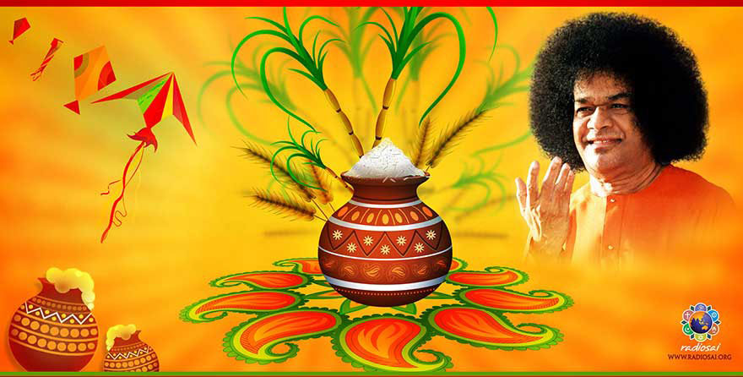
ಓಂ ಶ್ರೀ ಸಾಯಿ ರಾಮ್
ಸಂಕ್ರಾಂತಿ ಹಬ್ಬದ ಸಂದೇಶ

Slide 2

ಓಂ ಶ್ರೀ ಸಾಯಿ ರಾಮ್
ಶ್ರೀ ಸತ್ಯಸಾಯಿ ಸೇವಾ ಸಂಸ್ಥೆ
ಕರ್ನಾಟಕ ದಕ್ಷಿಣ
ಪ್ರತಿ ವರ್ಷ ಪ್ರಶಾಂತಿ ನಿಲಯದಲ್ಲಿ ನಡೆಯುವ ಪ್ರಮುಖ ಹಬ್ಬಗಳಲ್ಲಿ ಸಂಕ್ರಾಂತಿಯೂ ಒಂದಾಗಿದ್ದು, ಸಂಕ್ರಾಂತಿ ಹಬ್ಬದ ಹಿಂದಿನ ಪವಿತ್ರತೆಯ ಕುರಿತು ಭಗವಾನ್ ನಮಗೆ ಸಾಕಷ್ಟು ಒಳನೋಟಗಳನ್ನು ನೀಡಿದ್ದಾರೆ. ಭಗವಾನ್ ಅವರ ಪ್ರವಚನಗಳ ಕೆಲವು ಸಾರಗಳು ಇಲ್ಲಿವೆ. ದಯವಿಟ್ಟು ಇವುಗಳನ್ನು ನಮ್ಮ ಸಮಿತಿಗಳಲ್ಲಿರುವ ಎಲ್ಲಾ ಭಕ್ತರೊಂದಿಗೆ ಹಂಚಿಕೊಳ್ಳಿ.
ವಂದನೆಗಳು
ಸಾಯಿ ರಾಮ್
ಆಧ್ಯಾತ್ಮಿಕ ವಿಭಾಗ
ಶ್ರೀ ಸತ್ಯಸಾಯಿ ಸೇವಾ ಸಂಸ್ಥೆ
ಕರ್ನಾಟಕ ದಕ್ಷಿಣ

Slide 3

ಸಂಕ್ರಾಂತಿಯ ಅರ್ಥ
‘ಸಂ’ ಪದದ ಅರ್ಥ ಕೂಡಿಬರುವುದು. ಕ್ರಾಂತಿ ಎಂಬ ಪದದ ಅರ್ಥ ದೊಡ್ಡ ಬದಲಾವಣೆ. ಸಮ್ಯಕ್ ಕ್ರಾಂತಿ ಇತಿ ಸಂಕ್ರಾಂತಿ.
ಒಳ್ಳೆಯದಕ್ಕೆ ಬದಲಾವಣೆ ಸಂಕ್ರಾಂತಿ.
ಸಂಕ್ರಾಂತಿ ಶಾಂತಿಯನ್ನು ನೀಡುತ್ತದೆ ಮತ್ತು ಸ್ವಾಗತಾರ್ಹ ಬದಲಾವಣೆಗೆ ನಾಂದಿ ಹಾಡುತ್ತದೆ.
ಇದು ಜನರಲ್ಲಿ ಆಂತರಿಕ ಸಂತೋಷವನ್ನು ತರುತ್ತದೆ. ಇದು ಜೀವನಶೈಲಿಯ ಬದಲಾವಣೆಯ ಮೇಲೆ ಪರಿಣಾಮ ಬೀರುತ್ತದೆ.
ಇದು ಪವಿತ್ರ ಆಲೋಚನೆಗಳನ್ನು ಹುಟ್ಟುಹಾಕುತ್ತದೆ.
14 ಜನವರಿ 1997

Slide 4
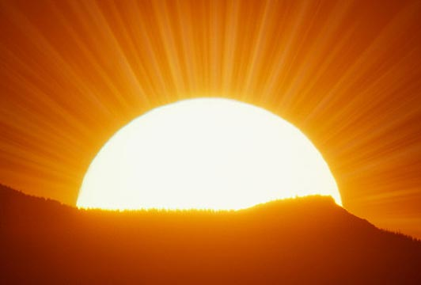
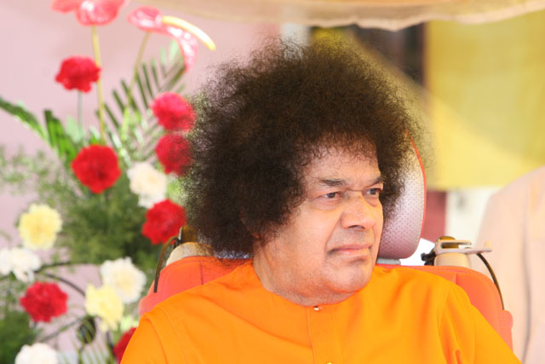
ಮಕರ ಸಂಕ್ರಾಂತಿ
“ಮಕರ ರಾಶಿಗೆ ಸೂರ್ಯನ ಪ್ರವೇಶವು ಇಂದಿನಿಂದ ಮಹತ್ತರವಾದ ಬದಲಾವಣೆಯ ಆರಂಭವನ್ನು ಸೂಚಿಸುತ್ತದೆ. ಇದು ದೈವಿಕ ಹಂತಕ್ಕೆ ಪ್ರವೇಶವನ್ನು ಸೂಚಿಸುತ್ತದೆ. ಇದು ಮನುಷ್ಯನ ಮನಸ್ಸನ್ನು ದೇವರ ಕಡೆಗೆ ತಿರುಗಿಸುವ ಪ್ರಯತ್ನವನ್ನು ಸೂಚಿಸುತ್ತದೆ. ನಮ್ಮ ದೃಷ್ಟಿಯನ್ನು ಶುದ್ಧ, ಪವಿತ್ರ ಮತ್ತು ದೈವಿಕ ಕಡೆಗೆ ನಿರ್ದೇಶಿಸಲು ಕಣ್ಣುಗಳಿಗೆ ಅಧಿಪತಿಯಾಗಿರುವ ಸೂರ್ಯನನ್ನು ನಾವು ಪ್ರಾರ್ಥಿಸುವ ದಿನವಾಗಿದೆ.”
ಜನವರಿ 14, 1985

Slide 5
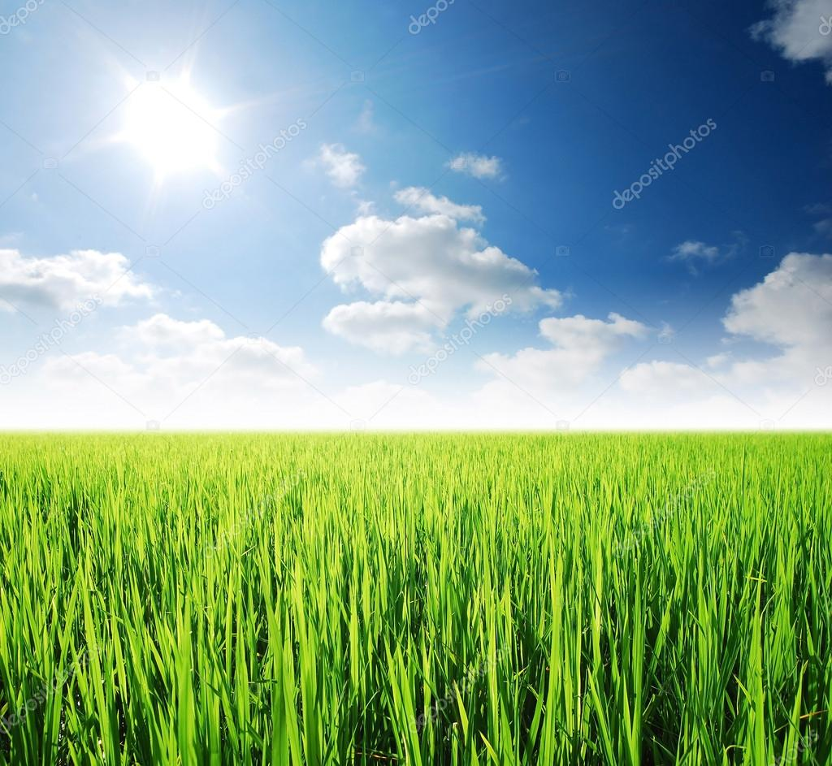
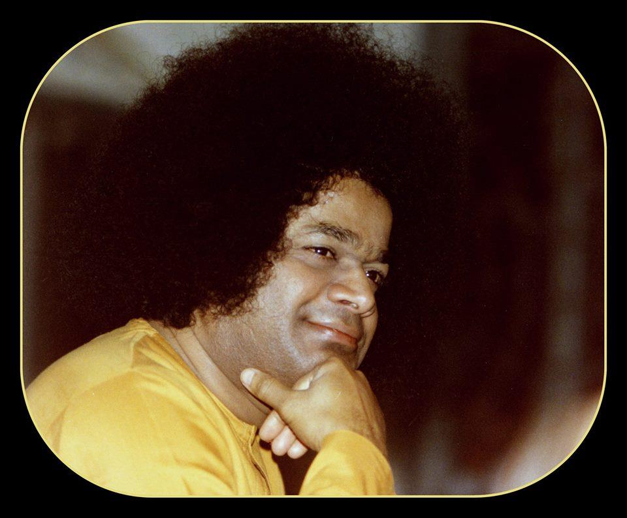
ಪ್ರಕೃತಿಯ ಸೌಂದರ್ಯ
“ನಾವು ಈ ದಿನವನ್ನು ಸಂಕ್ರಾಂತಿಯ ಪವಿತ್ರ ದಿನವನ್ನಾಗಿ ಆಚರಿಸುತ್ತೇವೆ. ಪ್ರಕೃತಿಯು ಪರಮ ಶಾಂತಿಯ ವೇಷವನ್ನು ಧರಿಸುತ್ತದೆ. ದಿನವು ಆಹ್ಲಾದಕರವಾಗಿ ತಂಪಾಗಿರುತ್ತದೆ. ಇದು ಸೂರ್ಯನ ದಕ್ಷಿಣದ ಪ್ರಯಾಣದ ಕೊನೆಯ ದಿನ ಮತ್ತು ಅವನ ಉತ್ತರ ದಿಕ್ಕಿನ ಮೊದಲ ದಿನ. ಇದು ಧನುರ್ಮಾಸದ ಕೊನೆಯ ದಿನ. ಇದು ಮಕರಮಾಸದ ಆರಂಭ.”
ಜನವರಿ 14, 1985

Slide 6
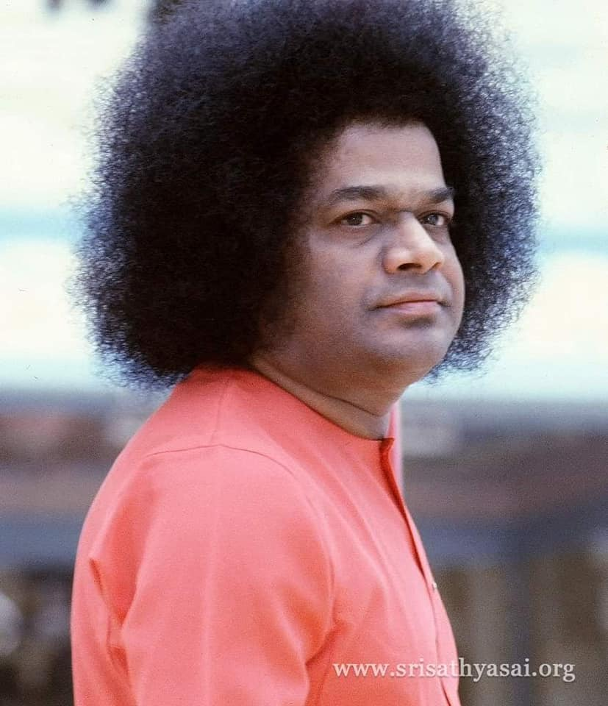
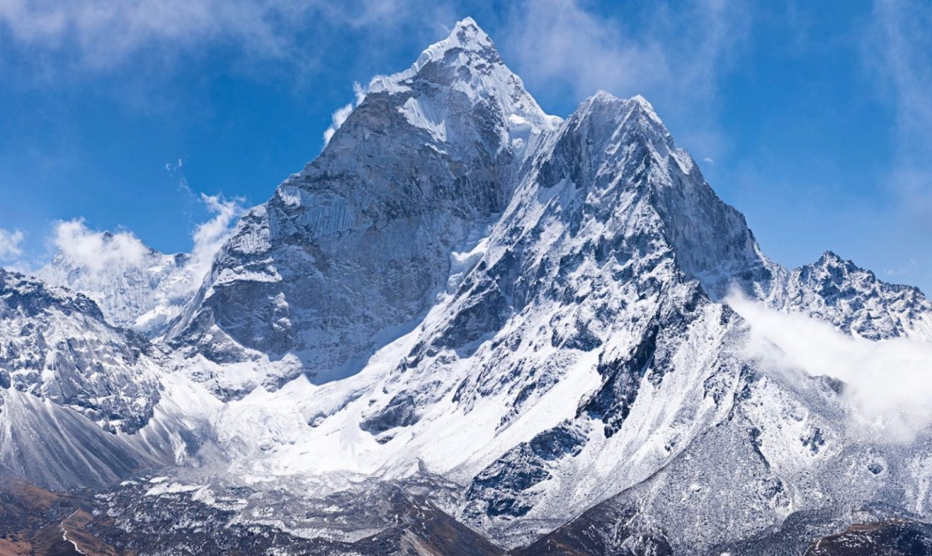
ಹಿಮಾಚಲ
“ಇಂದಿನಿಂದ ಸೂರ್ಯನು ಉತ್ತರದ ಕಡೆಗೆ ಪ್ರಯಾಣವನ್ನು ಪ್ರಾರಂಭಿಸುತ್ತಾನೆ. ಉತ್ತರವು ಏನನ್ನು ಸೂಚಿಸುತ್ತದೆ?
ಇದು ಮೋಕ್ಷಕ್ಕೆ ಕಾರಣವಾಗುವ ದಿಕ್ಕು ಎಂದು ಪರಿಗಣಿಸಲಾಗಿದೆ. ಸೂರ್ಯನು ಹಿಮಾಚಲದ ಕಡೆಗೆ ಚಲಿಸುತ್ತಾನೆ ಎಂದು ಹೇಳಲಾಗುತ್ತದೆ. ಹಿಮಾಚಲ ಎರಡು ಪದಗಳಿಂದ ಮಾಡಲ್ಪಟ್ಟಿದೆ: ಹಿಮಾ + ಅಚಲ. 'ಹಿಮ' ಎಂದರೆ ಹಿಮದಂತೆ ಬೆಳ್ಳಗಿರುವುದು. 'ಅಚಲ' ಎಂಬುದು ದೃಢವಾದ ಮತ್ತು ಅಚಲವಾದುದಾಗಿದೆ. ಈ ವಿವರಣೆಯು ಅನ್ವಯಿಸುವ ಸ್ಥಳ ಯಾವುದು? ಇದು ಹೃದಯದ ಪ್ರದೇಶವಾಗಿದೆ. ಶುದ್ಧ ಮತ್ತು ಸ್ಥಿರವಾದ ಹೃದಯದಲ್ಲಿ, ಬುದ್ದಿಯ ಸೂರ್ಯನು ಪ್ರವೇಶಿಸುತ್ತಾನೆ. ಬಾಹ್ಯ ಜಗತ್ತಿನಲ್ಲಿ ಪ್ರಯಾಣ ಮಾಡುವ ಅಗತ್ಯವಿಲ್ಲ. ಉತ್ತರಾಯಣ ಎಂದರೆ ಬುದ್ಧಿಯನ್ನು ಹೃದಯದ ಕಡೆಗೆ ತಿರುಗಿಸುವುದು. ಒಬ್ಬಂಟಿಯಾಗಿ ಅನುಭವಿಸುವ ಆನಂದವು ಮನುಷ್ಯನಿಗೆ ನಿಜವಾದ ಆನಂದವಾಗಿದೆ.”
-14 ಜನವರಿ 1985

Slide 7
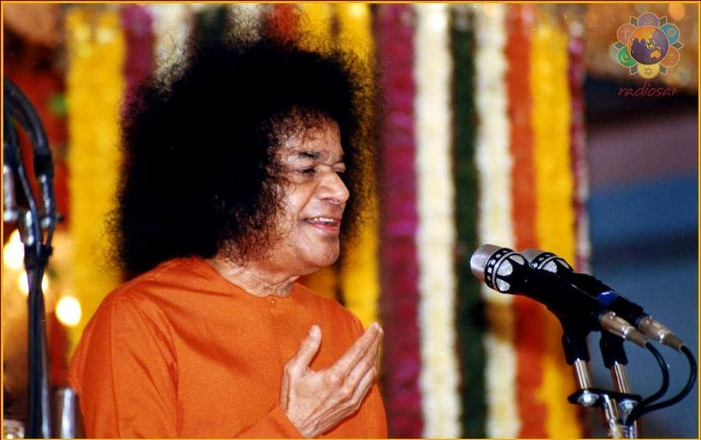
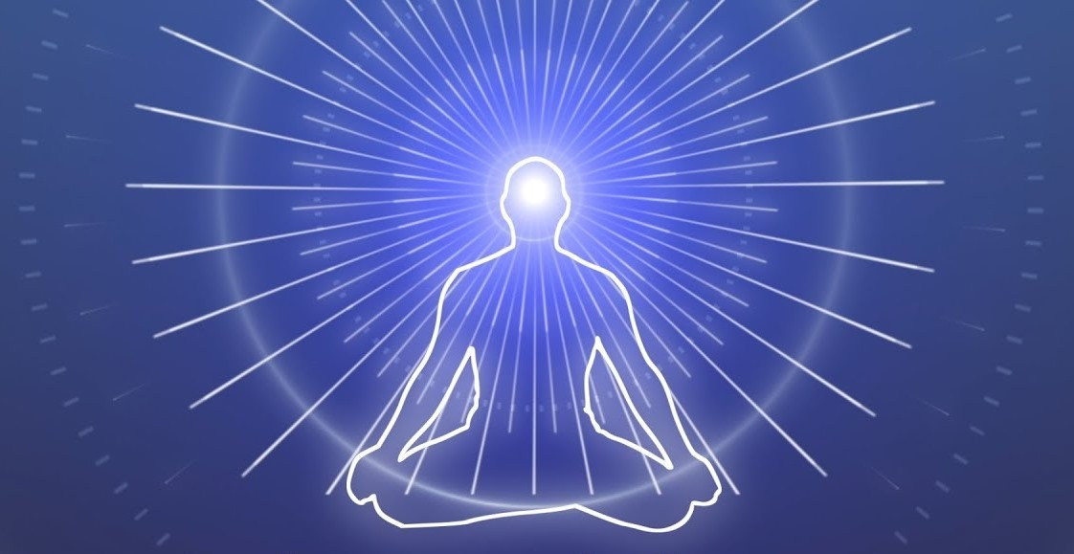
ಬುದ್ಧಿಯಿಂದ ಆತ್ಮದ ಕಡೆಗೆ
“ಸಂಕ್ರಮಣವು ಶುದ್ಧ ಮತ್ತು ಕಲ್ಮಶವಿಲ್ಲದ ಹೃದಯದ ಕಡೆಗೆ ಆಂತರಿಕ ಪ್ರಯಾಣವನ್ನು ಮಾಡುವ ಸಮಯವಾಗಿದೆ. ಸೂರ್ಯನು ಉತ್ತರಾಭಿಮುಖವಾಗಿ ಪ್ರಯಾಣ ಆರಂಭಿಸುವಂತೆಯೇ, ಆತ್ಮಸಾಕ್ಷಾತ್ಕಾರಕ್ಕಾಗಿ ಬುದ್ಧಿಯನ್ನು ಆತ್ಮದ ಕಡೆಗೆ ತಿರುಗಿಸಬೇಕಾದ ದಿನವೇ ಸಂಕ್ರಾಂತಿ.”
ಜನವರಿ 14, 1985

Slide 8
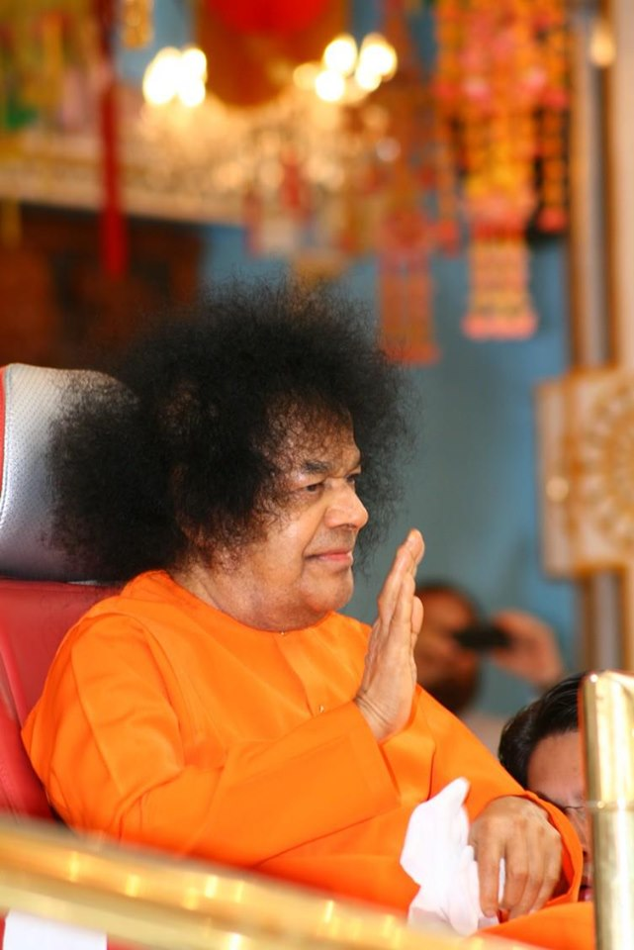
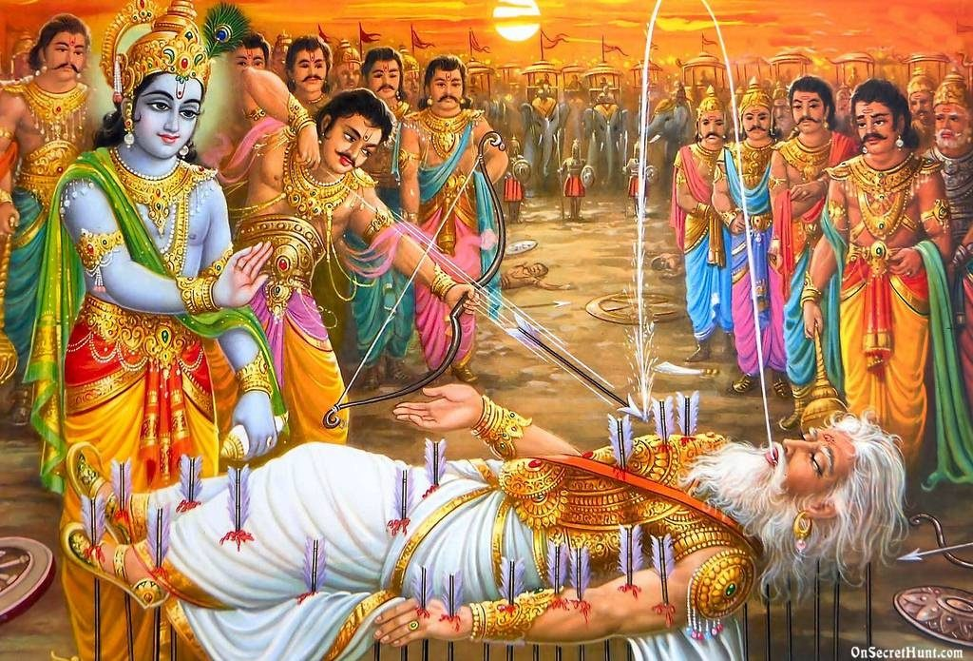
ಉತ್ತರಾಯಣ ಪುಣ್ಯಕಾಲ
“ವೇದವು ಉತ್ತರಾಯಣವನ್ನು ಪವಿತ್ರ ಕಾಲವೆಂದು ಘೋಷಿಸಿದೆ. ಮಹಾನ್ ಯೋಧ ಭೀಷ್ಮ, ಬಾಣಗಳ ಹಾಸಿಗೆಯ ಮೇಲೆ ಮಲಗಿ, ತನ್ನ ಜೀವನವನ್ನು ಕೊನೆಗೊಳಿಸಲು ಉತ್ತರಾಯಣ ಆಗಮನಕ್ಕಾಗಿ 56 ದಿನಗಳ ಕಾಲ ಕಾಯುತ್ತಿದ್ದನು. ಉತ್ತರಾಯಣದಲ್ಲಿ ಗತಿಸಿದವನು ಮುಕ್ತಿಯನ್ನು ಹೊಂದುತ್ತಾನೆ ಎಂದು ಪುರಾಣಗಳು ಹೇಳಿವೆ.”
-14 ಜನವರಿ 1985

Slide 9
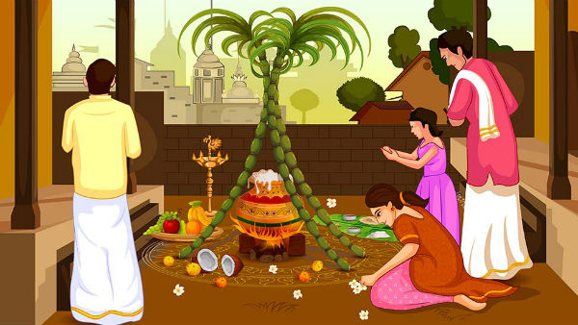
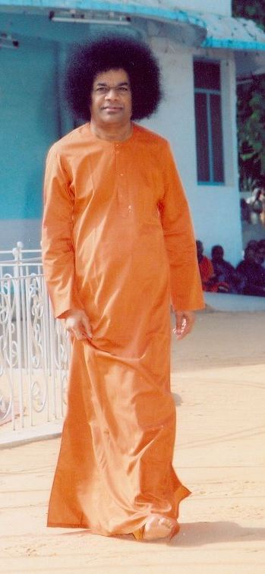
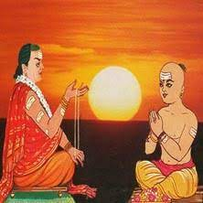
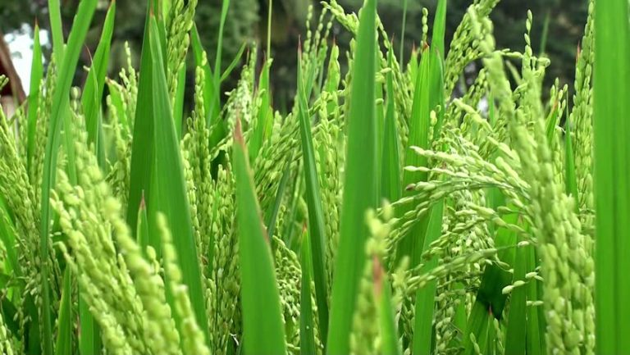
ಮಂಗಳಕರ ತಿಂಗಳು
“ಮಕರ ಮಾಸವು ಎಲ್ಲಾ ತಿಂಗಳುಗಳಿಗಿಂತ ಪವಿತ್ರವಾಗಿದೆ. ಎಲ್ಲಾ ಶುಭ ಸಮಾರಂಭಗಳು ಮತ್ತು ಚಟುವಟಿಕೆಗಳನ್ನು ಈ ತಿಂಗಳಿನಿಂದ ಮಾತ್ರ ಪ್ರಾರಂಭಿಸಲಾಗುತ್ತದೆ. ಉಪನಯನದ ಸಾಧನೆಗಾಗಿ ಜನರು ಉತ್ತರಾಯಣಕ್ಕಾಗಿ ಕಾಯುತ್ತಾರೆ. ಈ ಅವಧಿಯಲ್ಲಿ ಪ್ರಕೃತಿಯು ಸಂತೋಷದಿಂದ ರೋಮಾಂಚನಗೊಳ್ಳುತ್ತದೆ. ಫಸಲನ್ನು ಮನೆಗೆ ತಂದು ರೈತರು ತಮ್ಮ ದುಡಿಮೆಯ ಫಲವನ್ನು ಅನುಭವಿಸುತ್ತಾರೆ. ಚಿಕ್ಕ ಹುಡುಗಿಯರು ತಮ್ಮ ಮನೆಯ ಮುಂಭಾಗವನ್ನು ಹಿಟ್ಟಿನ ವಿನ್ಯಾಸಗಳು ಮತ್ತು ಕುಂಬಳಕಾಯಿ ಹೂವುಗಳಿಂದ ಅಲಂಕರಿಸುತ್ತಾರೆ. ಅವರು ಸಮೂಹ ನೃತ್ಯಗಳೊಂದಿಗೆ ಋತುವನ್ನು ಆಚರಿಸುತ್ತಾರೆ. ಹಬ್ಬ ಹರಿದಿನಗಳನ್ನು ಆಚರಿಸಲು ನವವಿವಾಹಿತರು ತಮ್ಮ ವಧುವಿನ ಮನೆಗೆ ಕಳುಹಿಸುತ್ತಾರೆ. ದನಕರುಗಳಿಗೆ ಹೊಸ ನೋಟವನ್ನು ನೀಡಲಾಗುತ್ತದೆ ಮತ್ತು ಅನೇಕ ತಂತ್ರಗಳ ಪ್ರದರ್ಶನಕ್ಕೆ ಕರೆದೊಯ್ಯಲಾಗುತ್ತದೆ. ಮನುಷ್ಯನು ಋತುವಿನ ಬದಲಾವಣೆಯನ್ನು ಗುರುತಿಸಬೇಕು ಮತ್ತು ತನ್ನ ಕರ್ತವ್ಯಗಳನ್ನು ಸೂಕ್ತವಾಗಿ ನಿರ್ವಹಿಸಲು ತನ್ನನ್ನು ತಾನು ಸುಧಾರಿಸಿಕೊಳ್ಳಬೇಕು.
-14 ಜನವರಿ 1985

Slide 10
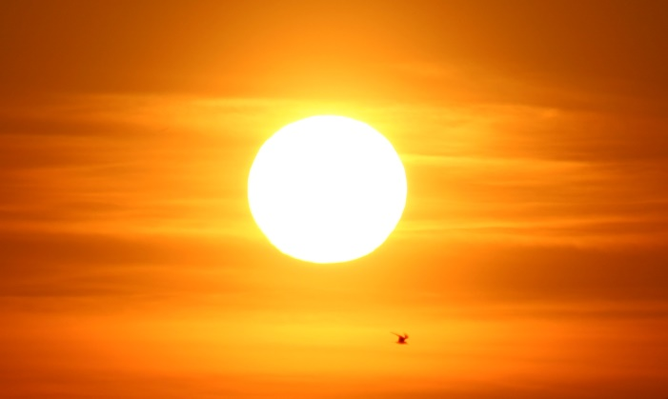
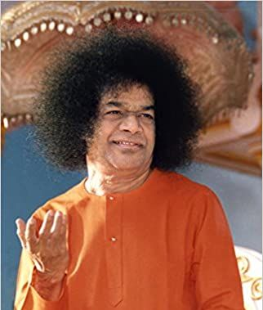
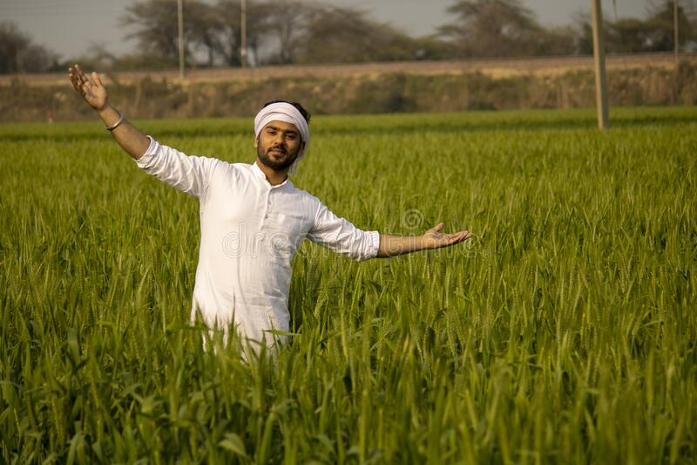
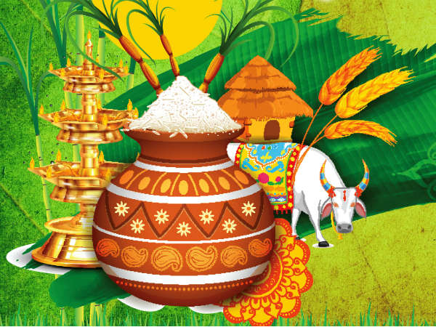
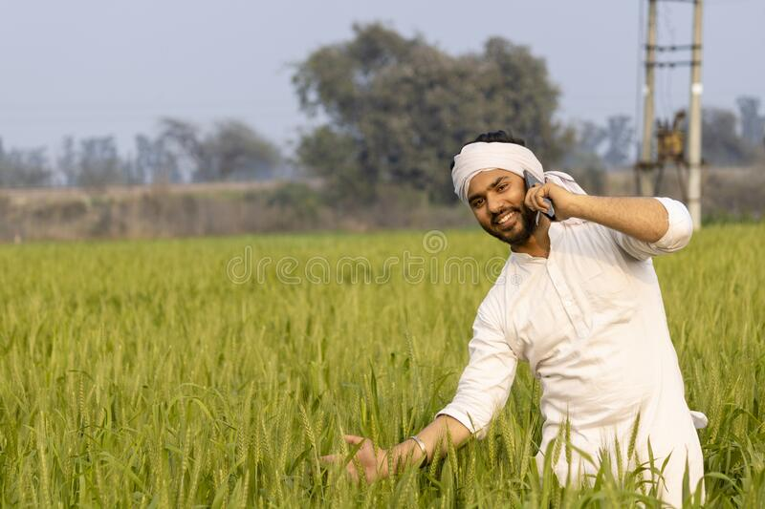
ಸಮೃದ್ಧ ಸುಗ್ಗಿ
“ಈ ಅವಧಿಯಲ್ಲಿ, ರೈತರು ಮತ್ತು ಮಣ್ಣಿನಲ್ಲಿ ಕೆಲಸ ಮಾಡುವ ಇತರರು ವಿಶ್ರಾಂತಿಯ ಅವಧಿಯನ್ನು ಆನಂದಿಸುತ್ತಾರೆ. ರೈತರು ತಮ್ಮ ದುಡಿಮೆಯ ಫಲವನ್ನು ಅನುಭವಿಸಿ ನೆಮ್ಮದಿಯಿಂದ ಇರುತ್ತಾರೆ. ಅವರ ಕಣಜಗಳು ಎಲ್ಲಾ ರೀತಿಯ ಧಾನ್ಯಗಳಿಂದ ತುಂಬಿರುತ್ತವೆ. ರೈತರಿಗೆ ವಿಶ್ರಾಂತಿ ಪಡೆಯಲು ಬೇರೆ ಅವಧಿ ಇಲ್ಲ. ಈ ತಿಂಗಳಲ್ಲಿ ರೈತರು ಮನಸ್ಸು ಮತ್ತು ದೇಹದ ಶಾಂತಿಯನ್ನು ಅನುಭವಿಸುತ್ತಾರೆ.”
-15 ಜನವರಿ 1996

Slide 11
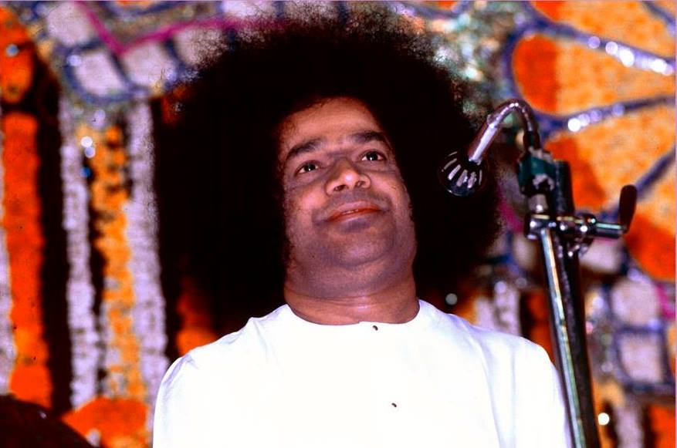
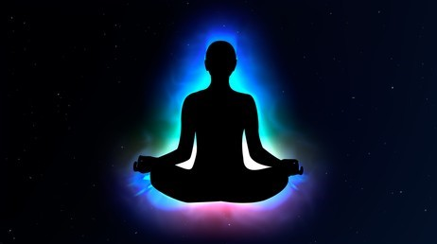
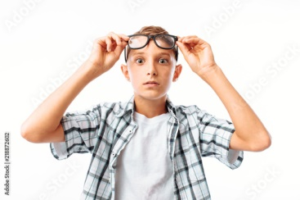
ನಿರಂತರವಾದ ಆನಂದ
“ಸಂಕ್ರಾಂತಿಯಂತಹ ಹಬ್ಬಗಳ ನಿಜವಾದ ಮಹತ್ವವನ್ನು ಅರಿಯುವವರು ಕಡಿಮೆ. ಮನುಷ್ಯನು ಶಾರೀರಿಕ ಸುಖಗಳ ಮೂಲಕ ಶಾಶ್ವತವಾದ ಆನಂದವನ್ನು ಪಡೆಯಲು ಸಾಧ್ಯವಿಲ್ಲ. ಈ ಆನಂದದ ಮೂಲವು ತನ್ನೊಳಗೆ ಇದೆ ಎಂದು ಅವನು ಕಂಡುಕೊಳ್ಳಬೇಕು. ಸಂಕ್ರಾಂತಿಯು ಈ ಆವಿಷ್ಕಾರವನ್ನು ಮಾಡಲು ಮನುಷ್ಯನನ್ನು ಶಕ್ತಗೊಳಿಸುತ್ತದೆ - ತನ್ನ ಹಣೆಯ ಮೇಲೆ ಕನ್ನಡಕವನ್ನು ಹೊತ್ತುಕೊಂಡಿರುವ ಮನುಷ್ಯನು ಅದನ್ನು ಎಲ್ಲೆಡೆ ಹುಡುಕುತ್ತಾನೆ ಮತ್ತು ಅವನ ಸಂತೋಷಕ್ಕೆ ಅದು ತನ್ನೊಂದಿಗೆ ಇದೆ ಎಂದು ಕಂಡುಕೊಳ್ಳುತ್ತಾನೆ, ಎಂಬಂತೆ.”
-15 ಜೂನ್ 1996

Slide 12

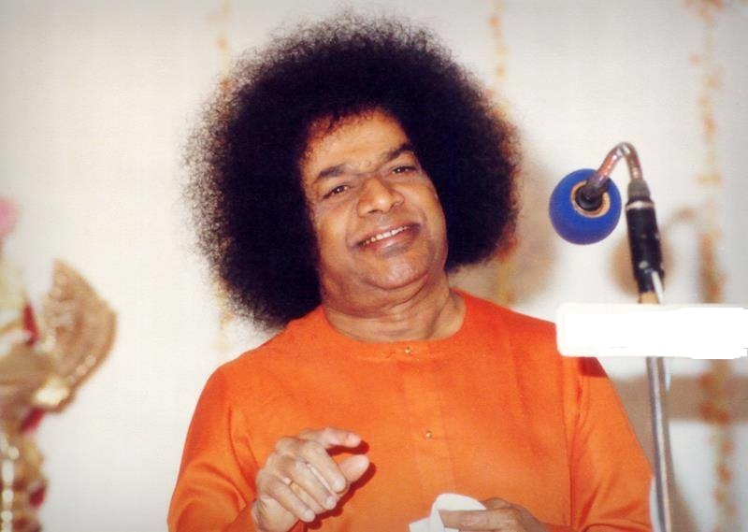
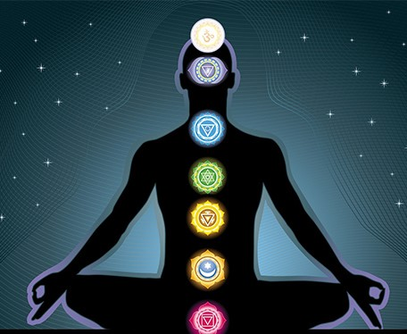
ಸಂಕ್ರಾಂತಿಯು ಆತ್ಮಿಕ ಭಾವನೆಗಳನ್ನು ಉಂಟುಮಾಡುತ್ತದೆ
“ಸಂಕ್ರಾಂತಿಯು ಮಾನಸಿಕ ಪರಿವರ್ತನೆಯನ್ನು ಉತ್ತೇಜಿಸುತ್ತದೆ. ಇದು ಜನರ ಮನಸ್ಸನ್ನು ಬೆಳಗಿಸುತ್ತದೆ.
ಇದು ಆಂತರಿಕ ಭಾವನೆಗಳ ಹೊರಹೊಮ್ಮುವಿಕೆಯನ್ನು ಪ್ರೇರೇಪಿಸುತ್ತದೆ. ಇದು ಪ್ರತಿಯೊಬ್ಬರ ಒಳಗೂ ಕಾಣದ ಆತ್ಮದ ಅಭಿವ್ಯಕ್ತಿಯನ್ನು ತರುತ್ತದೆ. ಮನಸ್ಸನ್ನು ಹೃದಯದ ಕಡೆಗೆ ತಿರುಗಿಸಿದಾಗ ಮತ್ತು ಹೃದಯವು ಪರಮಾತ್ಮನಿಂದ ತುಂಬಿದಾಗ, ಮನಸ್ಸು ತೊಂದರೆಯ ಮೂಲವಾಗುವುದನ್ನು ನಿಲ್ಲಿಸುತ್ತದೆ. ಮನಸ್ಸು ಇಂದ್ರಿಯಗಳ ಒಡೆಯ. ಇಂದ್ರಿಯಗಳನ್ನು ನಿಯಂತ್ರಿಸಿದಾಗ ಮನಸ್ಸು ನಿಯಂತ್ರಣದಲ್ಲಿರುತ್ತದೆ.”
-15 ಜನವರಿ 1996

Slide 13
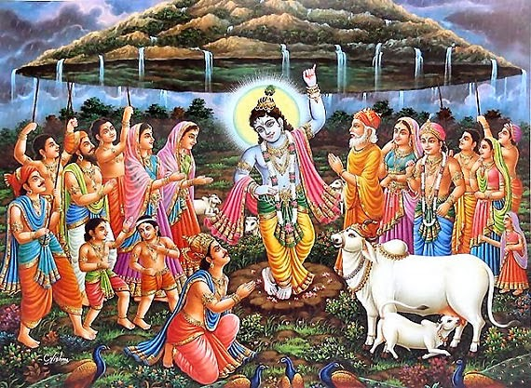
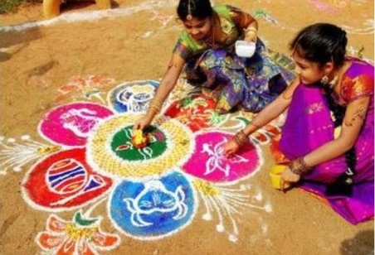
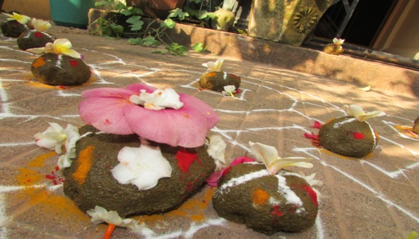
ದ್ವಾಪರ ಯುಗದಲ್ಲಿ ಸಂಕ್ರಾಂತಿ
“ಸಂಕ್ರಾಂತಿಯ ಸಮಯದಲ್ಲಿ, ಅವರು ತಮ್ಮ ಮನೆಗಳ ಮುಂದೆ ಹಸುವಿನ ಸಗಣಿಯ ಮೂರು ಚೆಂಡುಗಳನ್ನು ಇಟ್ಟು, ಅದರ ಮೇಲೆ ಮೂರು ಕುಂಬಳಕಾಯಿ ಹೂಗಳನ್ನು ಹಾಕುತ್ತಾರೆ ಮತ್ತು ಕೃಷ್ಣನ ಆರಾಧನೆಯಲ್ಲಿ ಹಾಡುತ್ತಾ ನೃತ್ಯ ಮಾಡುತ್ತಾರೆ. ಮೊದಲ ಹಸುವಿನ ಸಗಣಿಯು ಕೃಷ್ಣನನ್ನು ಪ್ರತಿನಿಧಿಸುತ್ತದೆ ಮತ್ತು ಗೋಪಾಲ ಎಂದು ಪೂಜಿಸಲಾಗುತ್ತದೆ. ಎರಡನೇ ಗೋವಿನ ಸಗಣಿ ಚೆಂಡನ್ನು ಕೃಷ್ಣನು ಎತ್ತಿದ ಗೋವರ್ಧನ ಬೆಟ್ಟದ ಸಂಕೇತವಾಗಿ ಇರಿಸಲಾಯಿತು ಮತ್ತು ಆ ಮೂಲಕ ಅವನ ದೈವತ್ವವನ್ನು ಪ್ರದರ್ಶಿಸಲಾಗುತ್ತದೆ. ಮೂರನೇ ಹಸುವಿನ ಸಗಣಿ ಚೆಂಡು ಹಸುವನ್ನು ಸಂಕೇತಿಸುತ್ತದೆ, ಇದು ಹಾಲು ನೀಡುವವರಾಗಿ ಜನರಿಗೆ ಆರೋಗ್ಯ ಮತ್ತು ಸಂತೋಷದ ಮೂಲವಾಗಿದೆ. ಗೋಪಾಲ, ಗೋವರ್ಧನ ಹಾಗೂ ಗೋವಿಗೆ ಈ ರೀತಿ ಪೂಜೆ ಸಲ್ಲಿಸಲಾಯಿತು.”
- 14 ಜನವರಿ 1992

Slide 14
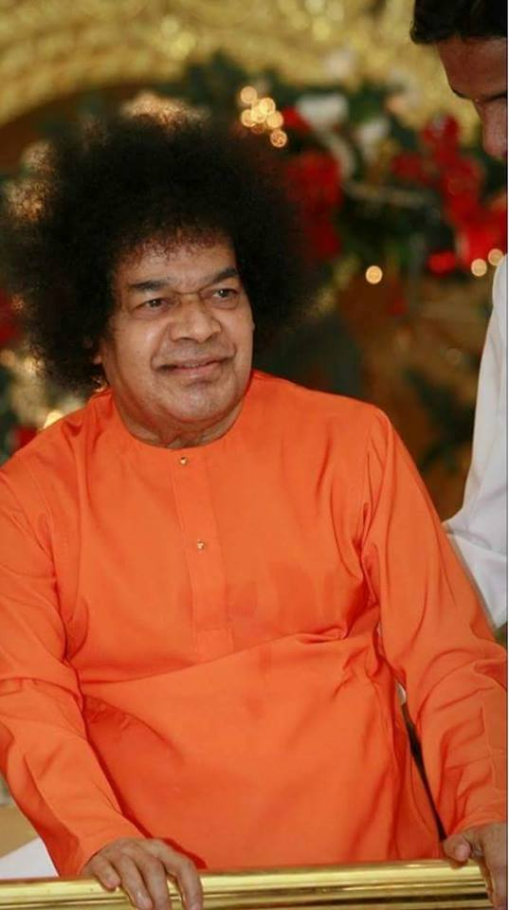
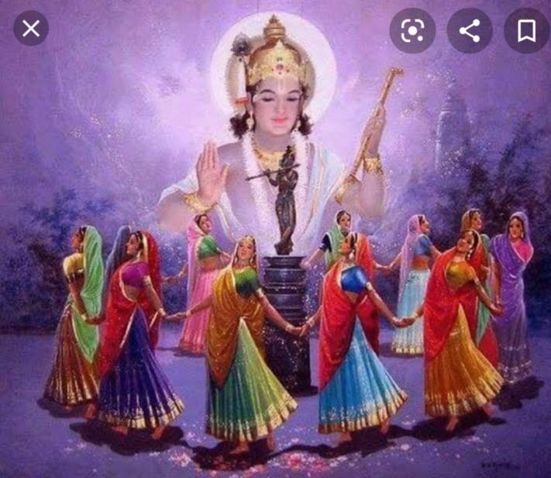
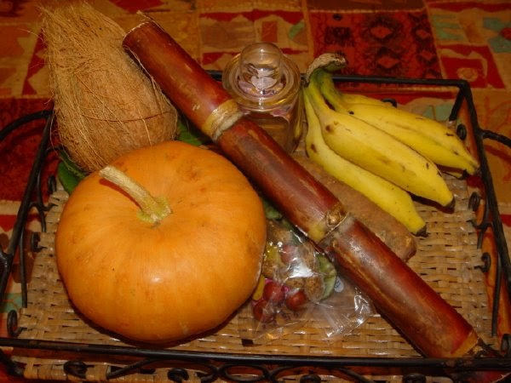
ಕುಂಬಳಕಾಯಿಯನ್ನು ಅರ್ಪಿಸುವುದರ ಮಹತ್ವ
“ತರಕಾರಿಗಳಲ್ಲಿ ಕುಂಬಳಕಾಯಿ ಗಾತ್ರದಲ್ಲಿ ದೊಡ್ಡದಾಗಿದೆ ಎಂದು ಗೌರವಾನ್ವಿತ ಸ್ಥಾನವನ್ನು ಹೊಂದಿದೆ. ಗೋಪಿಕರು ಕುಂಬಳಕಾಯಿಯನ್ನು ದೊಡ್ಡ ಹೃದಯದ ಸಂಕೇತವಾಗಿ ನೋಡುತ್ತಿದ್ದರು. ಹಾಗಾಗಿ ಸಂಕ್ರಾಂತಿಯ ದಿನದಂದು ಕುಂಬಳಕಾಯಿಯನ್ನು ಉಡುಗೊರೆಯಾಗಿ ನೀಡಲಾಯಿತು. ಈ ಕೊಡುಗೆಯಿಂದ ಏನು ಲಾಭ? ಕುಂಬಳಕಾಯಿ ಬೇಗ ಕೊಳೆಯುವುದಿಲ್ಲ. ಇದನ್ನು ದೀರ್ಘಕಾಲದವರೆಗೆ ಸಂರಕ್ಷಿಸಬಹುದು. ಅದರಿಂದ ಎಷ್ಟೇ ಸಂಖ್ಯೆಯ ಖಾದ್ಯ ಸಿದ್ಧತೆಗಳನ್ನು ಮಾಡಬಹುದು. ಇದನ್ನು ಅನೇಕ ಇತರ ತರಕಾರಿಗಳೊಂದಿಗೆ ಸಂಯೋಜನೆಯಲ್ಲಿಯೂ ಬಳಸಬಹುದು. ಅದರ ವಿಶಿಷ್ಟ ಗುಣಗಳಿಂದಾಗಿ, ಕುಂಬಳಕಾಯಿಯ ನೈವೇದ್ಯವು ಒಬ್ಬರ ಸದ್ಗುಣಗಳನ್ನು ಅರ್ಪಿಸುವುದಾಗಿದೆ.”
14 ಜನವರಿ 1992

Slide 15
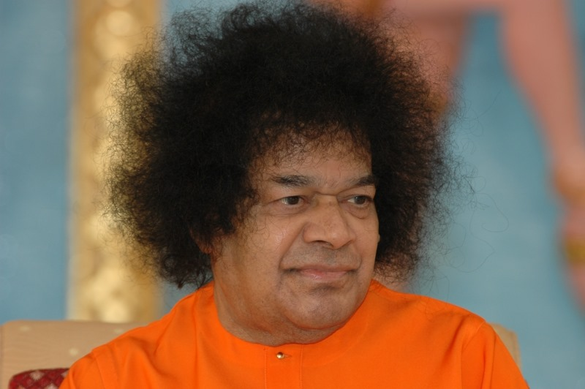
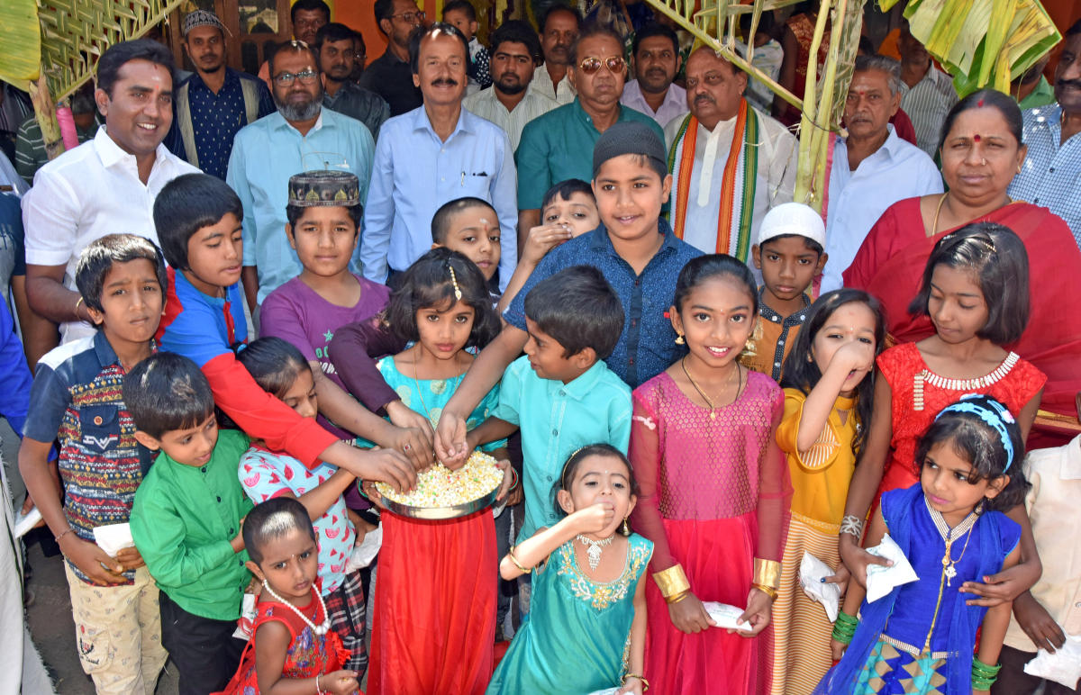
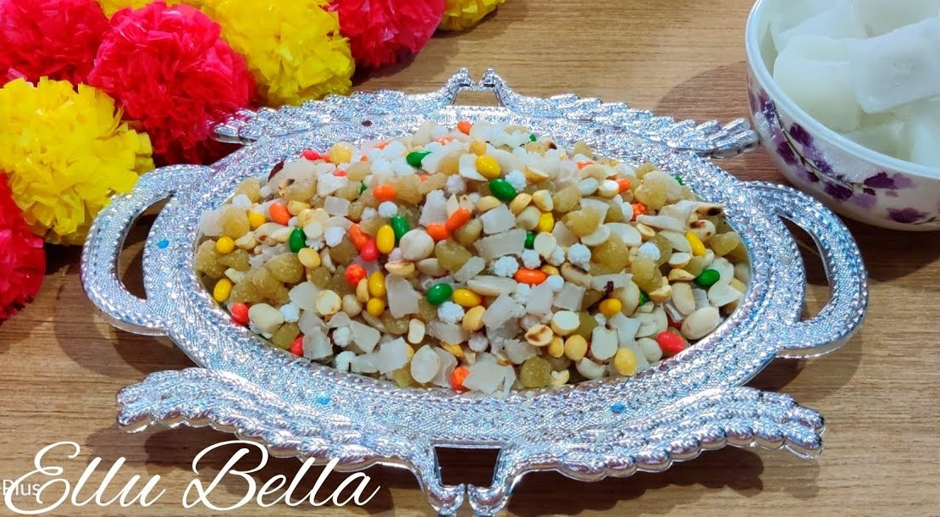
ಬೆಲ್ಲ ಮತ್ತು ಎಳ್ಳಿನ ಮಹತ್ವ
“ಈ ದಿನದಂದು ಜನರಿಗೆ ಬೆಲ್ಲ ಮತ್ತು ಎಳ್ಳಿನ ಮಿಶ್ರಣವನ್ನು ಅರ್ಪಿಸುವುದು ವಾಡಿಕೆ. ಬೆಲ್ಲವು ಸಿಹಿಯಾಗಿದ್ದು ಪ್ರೀತಿಯ ಸಂಕೇತವಾಗಿದೆ. ಎಳ್ಳು ಸ್ನೇಹದ ಸಂಕೇತವಾಗಿದೆ. ಆದ್ದರಿಂದ, ಬೆಲ್ಲ-ಎಳ್ಳು ಮಿಶ್ರಣದ ನೈವೇದ್ಯವು ಸ್ನೇಹಪರತೆಯಿಂದ ಜನರಿಗೆ ಪ್ರೀತಿಯನ್ನು ಅರ್ಪಿಸುವುದು ಎಂದರ್ಥ. ಎಲ್ಲರೊಂದಿಗೆ ಸಾಮರಸ್ಯವನ್ನು ಬೆಳೆಸಿಕೊಳ್ಳಿ.”
-14 ಜನವರಿ 1992

Slide 16
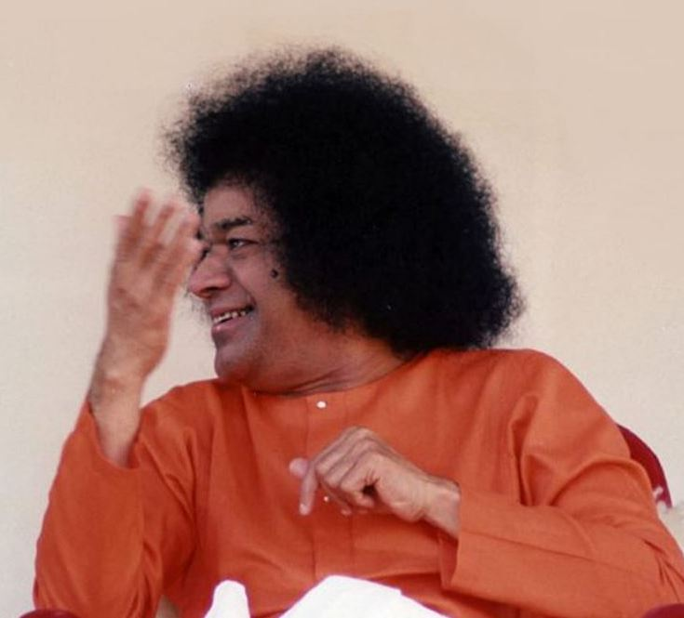
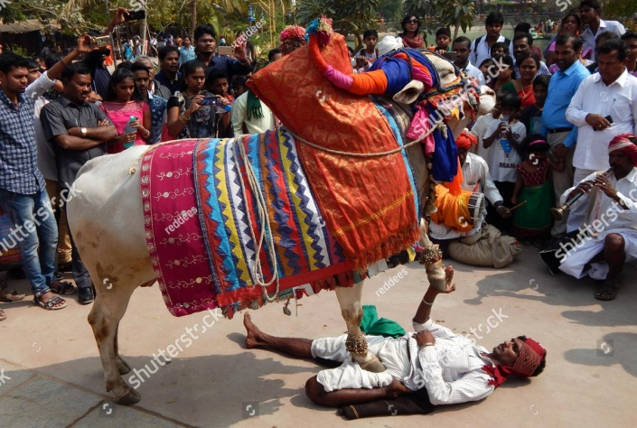
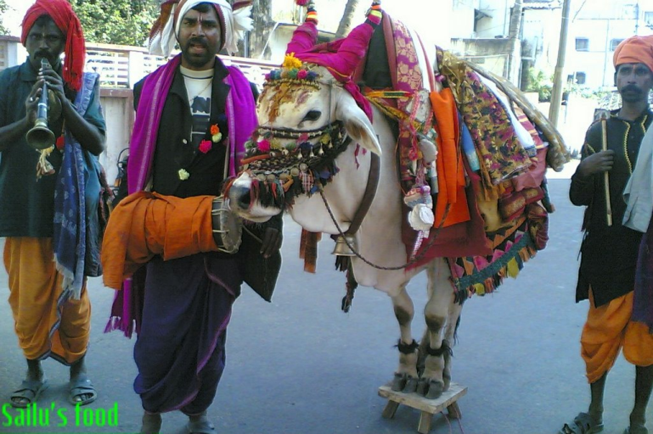
ಗೂಳಿಯ ಕೌಶಲ್ಯಗಳು
“ಸಂಕ್ರಾಂತಿಯ ಸಂದೇಶವು ಈ ಹಬ್ಬವನ್ನು ಆಚರಿಸಲು ಎಲ್ಲರೂ ಒಗ್ಗೂಡುವ ಮೂಲಕ ಒಬ್ಬರ ಬಂಧುಬಳಗ ಮತ್ತು ಸ್ನೇಹಿತರಲ್ಲಿ ಪ್ರೀತಿಯನ್ನು ಉತ್ತೇಜಿಸುವುದು. ಈ ದಿನದಂದು "ಗಂಗಾ" ಗೂಳಿಯ ತರಬೇತುದಾರರು ತಮ್ಮ ಅಲಂಕೃತ ಪ್ರಾಣಿಗಳನ್ನು ಮನೆಯಿಂದ ಮನೆಗೆ ಕರೆದೊಯ್ದು, ಮನೆಗಳ ಮುಂದೆ ಸಂಗೀತ ನುಡಿಸುತ್ತಾರೆ ಮತ್ತು ಕುಟುಂಬ ಸಭೆಗಳ ಮೊದಲು ಹೋರಿಗಳು ತಮ್ಮ ಕೌಶಲ್ಯವನ್ನು ಪ್ರದರ್ಶಿಸುತ್ತಾರೆ. ಸಹವರ್ತಿ ಭಾವನೆ ಮತ್ತು ಸಾಮರಸ್ಯವನ್ನು ಉತ್ತೇಜಿಸುವ ದೃಷ್ಟಿಯಿಂದ ಎತ್ತುಗಳನ್ನು ಮಾರುಕಟ್ಟೆ ಸ್ಥಳದಲ್ಲಿ ಪ್ರದರ್ಶನಗಳನ್ನು ನೀಡಲು ಸಹ ತಯಾರಿಸಲಾಗುತ್ತದೆ.”
-14 ಜನವರಿ 1992

Slide 17
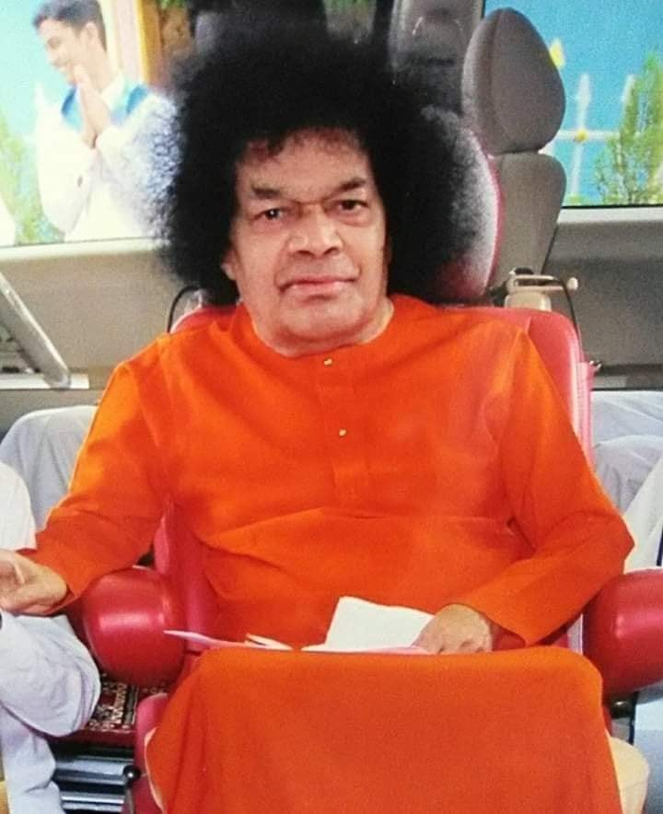
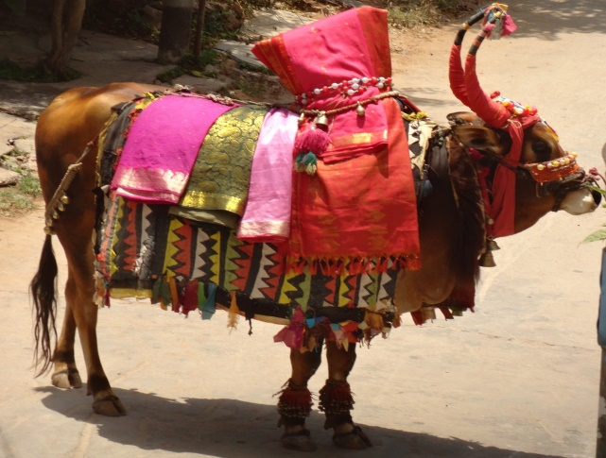
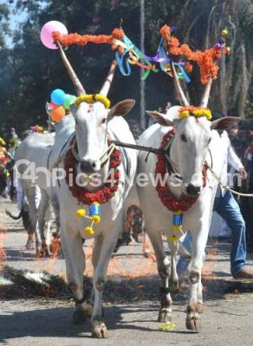
ಗೂಳಿಯ ಪ್ರದರ್ಶನದ ಮಹತ್ವ
“ರಾಮ ಮತ್ತು ಸೀತೆಯ ವಿವಾಹದ ಕಥೆಯನ್ನು ಹೇಳುವ ಮೂಲಕ ಮನೆಯಲ್ಲಿ ಪ್ರೀತಿ ಮತ್ತು ಸಂತೋಷವನ್ನು ಉತ್ತೇಜಿಸಲು ವಿನ್ಯಾಸಗೊಳಿಸಲಾದ ಸೂಚನೆಗಳಿಗೆ ಪ್ರತಿಕ್ರಿಯಿಸಲು ಗೂಳಿಯನ್ನು ಕಲಿಸಲಾಗುತ್ತದೆ. ರಾಮ ಮತ್ತು ಸೀತೆ ಕ್ರಮವಾಗಿ ಪುರುಷ ಮತ್ತು ಪ್ರಕೃತಿಯನ್ನು ಪ್ರತಿನಿಧಿಸುತ್ತಾರೆ. ಅವರ ಒಕ್ಕೂಟವನ್ನು ದೈವಿಕ ದಂಪತಿಗಳಿಗೆ ಒಬ್ಬರ ಪ್ರೀತಿಯನ್ನು ಅರ್ಪಿಸುವ ಮೂಲಕ ಆಚರಿಸಲಾಗುತ್ತದೆ. ಹೀಗೆ ಸಂಕ್ರಾಂತಿಯ ದಿನದಂದು ಪವಿತ್ರ ಗೂಳಿಯ ಪ್ರದರ್ಶನವು ಜನರಿಗೆ ಆಳವಾದ ಸಂದೇಶವನ್ನು ರವಾನಿಸಿತು.”
-14th January 1992

Slide 18
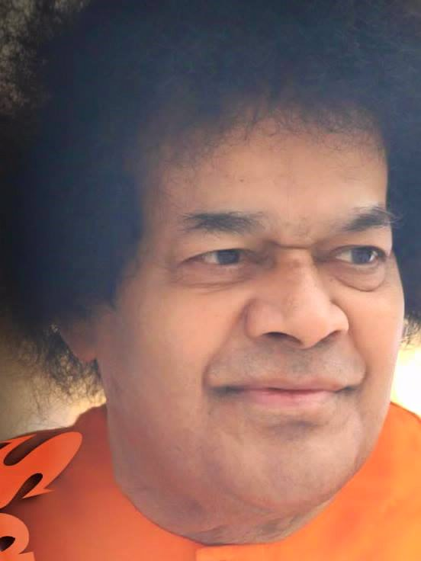
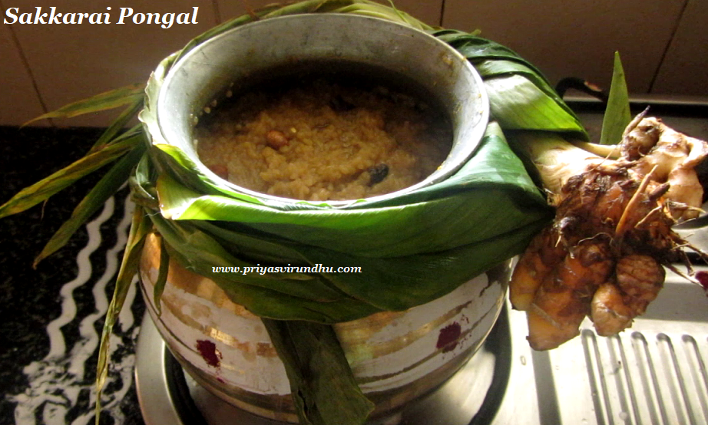
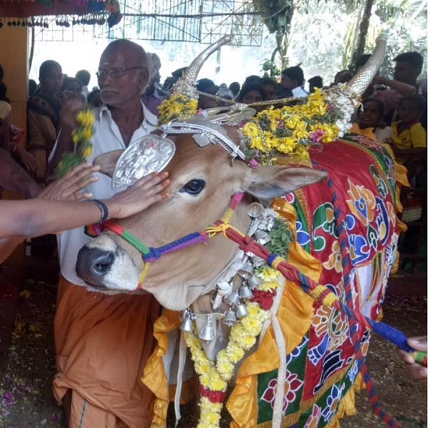
ತಮಿಳುನಾಡಿನ ಮಟ್ಟುಪೊಂಗಲ್
“ಸಂಕ್ರಾಂತಿಯ ದಿನದಂದು ಬೆಲ್ಲದೊಂದಿಗೆ ಬೇಯಿಸಿದ ಅನ್ನವು ವಿಶೇಷ ತಯಾರಿಯಾಗಿದೆ. ಇದರ ಉದ್ದೇಶವೇನು? ಹಿಂದಿನ ದಿನಗಳಲ್ಲಿ, ಈ ಸಿಹಿ ಅನ್ನವನ್ನು ಸುಗ್ಗಿಯ ಕೂಟವನ್ನು ಆಚರಿಸಲು ತಯಾರಿಸಲಾಗುತ್ತಿತ್ತು ಮತ್ತು ಹಸುಗಳಿಗೆ ಸಿಹಿ ಅನ್ನವನ್ನು ನೀಡಿದ ನಂತರ ಅದನ್ನು ಹೊಲಗಳಲ್ಲಿ ಚದುರಿಸಲಾಗುತ್ತಿತ್ತು. ಮೂರನೇ ದಿನ ಎಲ್ಲಾ ಜಾನುವಾರುಗಳನ್ನು ಅಲಂಕರಿಸಿ ಮೆರವಣಿಗೆಯಲ್ಲಿ ಮಾರುಕಟ್ಟೆಯ ಸುತ್ತಲೂ ಕರೆದೊಯ್ಯಲಾಗುತ್ತಿತ್ತು. ಈ ಕಾರಣಕ್ಕಾಗಿ, ತಮಿಳುನಾಡಿನಲ್ಲಿ ಹಬ್ಬವನ್ನು "ಮಟ್ಟುಪೊಂಗಲ್" - ಜಾನುವಾರುಗಳ ಪೊಂಗಲ್ ಹಬ್ಬ ಎಂದು ಕರೆಯಲಾಯಿತು.”
-15 ಜನವರಿ 1992

Slide 19
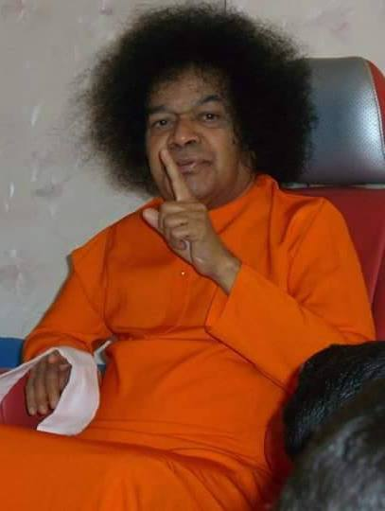
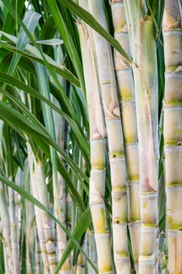
ಕಬ್ಬಿನ ಜೀವನ…
“ಸಂಕ್ರಾಂತಿ ಹಬ್ಬವನ್ನು ಮನುಷ್ಯನು ದೇವರ ಕಡೆಗೆ ದೃಷ್ಟಿ ಹರಿಸುವ ದಿನವೆಂದು ಪರಿಗಣಿಸಬೇಕು. ಮನುಷ್ಯನ ಬದುಕನ್ನು ಕಬ್ಬಿನ ಕಾಂಡಕ್ಕೆ ಹೋಲಿಸಬಹುದು. ಗಟ್ಟಿಯಾದ ಮತ್ತು ಹಲವು ಗಂಟುಗಳನ್ನು ಹೊಂದಿರುವ ಕಬ್ಬಿನಂತೆಯೇ, ಜೀವನವು ಕಷ್ಟಗಳಿಂದ ತುಂಬಿದೆ. ಆದರೆ ಬೆಲ್ಲದ ಶಾಶ್ವತ ಮಾಧುರ್ಯವನ್ನು ಅನುಭವಿಸಲು ಕಬ್ಬನ್ನು ಪುಡಿಮಾಡಿ ಅದರ ರಸವನ್ನು ಬೆಲ್ಲವಾಗಿ ಪರಿವರ್ತಿಸಿದಂತೆ ಪರಮಾತ್ಮನ ಆನಂದವನ್ನು ಅನುಭವಿಸಲು ಈ ತೊಂದರೆಗಳನ್ನು ನಿವಾರಿಸಬೇಕು. ಪರೀಕ್ಷೆಗಳು ಮತ್ತು ಕ್ಲೇಶಗಳನ್ನು ಜಯಿಸುವ ಮೂಲಕ ಮಾತ್ರ ನಿರಂತರ ಆನಂದವನ್ನು ಪಡೆಯಬಹುದು.”
ಜನವರಿ 15, 1992

Slide 20
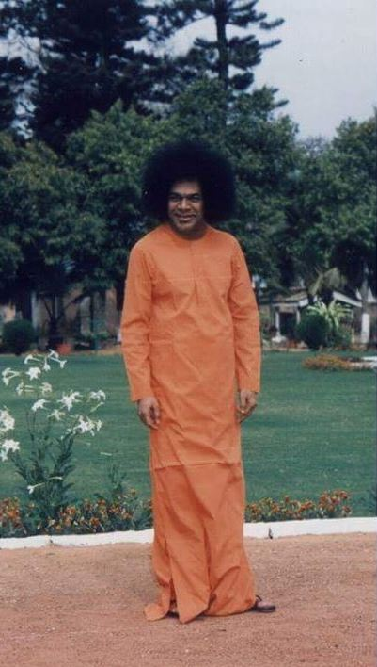
ಸಂದೇಶ ಮತ್ತು ಆಶೀರ್ವಾದ
“ಒಬ್ಬರ ಒಳ್ಳೆಯ ಮತ್ತು ಕೆಟ್ಟ ಕ್ರಿಯೆಗಳ ಪರಿಣಾಮಗಳಿಂದ ತಪ್ಪಿಸಿಕೊಳ್ಳಲು ಸಾಧ್ಯವಾಗದಿರಬಹುದು. ಆದರೆ ಪರಮಾತ್ಮನ ಅನುಗ್ರಹದಿಂದ ಪಾಪದ ಪರ್ವತವನ್ನು ಸಹ ಅಳಿಸಿಹಾಕಬಹುದು. ಆದ್ದರಿಂದ ಒಬ್ಬನು ದೇವರ ಪ್ರೀತಿಯನ್ನು ಗಳಿಸಲು ಶ್ರಮಿಸಬೇಕು, ಅದು ಎಲ್ಲವನ್ನೂ ಅಪ್ಪಿಕೊಳ್ಳುತ್ತದೆ ಮತ್ತು ಸರ್ವಶಕ್ತವಾಗಿದೆ. ಈ ಸಂಕ್ರಾಂತಿಯ ದಿನದಿಂದ, ಉತ್ತಮ ಗುಣಗಳನ್ನು ಮತ್ತು ಸದ್ಗುಣಗಳನ್ನು ಬೆಳೆಸಲು ನಿಮ್ಮನ್ನು ಅರ್ಪಿಸಿಕೊಳ್ಳಿ ಮತ್ತು ನಿಮ್ಮ ಜೀವನವನ್ನು ಉದ್ಧಾರ ಮಾಡುವ ಶುದ್ಧ ಭಕ್ತಿಯನ್ನು ಬೆಳೆಸಿಕೊಳ್ಳಿ. ಇದು ನನ್ನ ಸಂದೇಶ ಮತ್ತು ನಿಮಗೆ ನನ್ನ ಆಶೀರ್ವಾದ.”
-13 ಜನವರಿ 1984

Slide 21
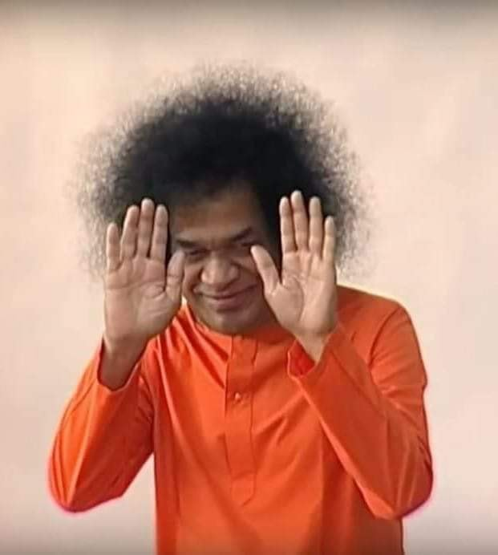
ಅಸತೋಮ ಸತ್ ಗಮಯಾ…
“ಉತ್ತರಾಯಣ ಪುಣ್ಯಕಾಲ ಅಥವಾ ಮಕರ ಸಂಕ್ರಾಂತಿಯು ಭಗವಂತನನ್ನು ಪ್ರಾರ್ಥಿಸುವ ಪವಿತ್ರ ಸಂದರ್ಭವಾಗಿದೆ, ವೇದಗಳು ನಿಮಗೆ ಪ್ರಾರ್ಥಿಸಲು ಸೂಚಿಸಿದಂತೆ:
“ಅಸತೋ ಮಾಂ ಸತ್ ಗಮಯಾ
ಥಾಮಸೋ ಮಾ ಜ್ಯೋತಿರ್ ಗಮಯಾ
ಮೃತ್ಯೋರ್ಮಾ ಅಮೃತಂಗಮಯಾ”
ನಿಮ್ಮ ಇಷ್ಟ ದೇವತೆ ಮತ್ತು ನಿಮ್ಮ ಆರಾಧ್ಯ-ದೇವತೆಗಳಿಗೆ ಪ್ರಾಮಾಣಿಕವಾಗಿ ಈ ಪ್ರಾರ್ಥನೆಯನ್ನು ಸಲ್ಲಿಸಲು ಈ ದಿನವನ್ನು ಬಳಸಿ
-11 ಜನವರಿ 1966

Slide 22
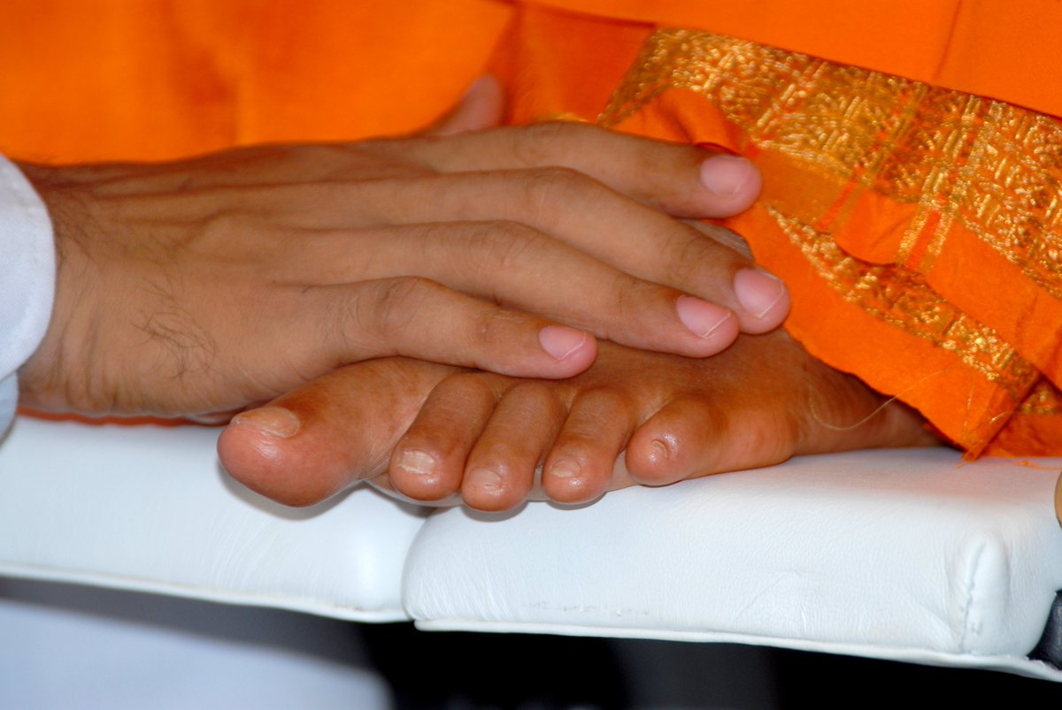
ಓಂ ಶ್ರೀ ಸಾಯಿ ರಾಮ್
ಧನ್ಯವಾದಗಳು
ಜೈ ಸಾಯಿ ರಾಮ್

